Slide 1


Slide 2

작성요령
PPT 디자인, 폰트 등은 팀에 맞도록 변경 가능합니다.
제시된 항목 외에 추가 설명을 위한 페이지 추가는 가능합니다.
입력 공간이 부족한 경우, 페이지 추가는 가능합니다.
용량이 큰 경우 제출에 어려움이 있을 수 있으니, 고용량 이미지 활용은 최소화하여 주시기 바랍니다.
제출 시 PPT 파일을 PDF로 변환하여 아래와 같은 파일명으로 제출해주세요
팀명(혹은 신청자명)_2021_01_드림오더_신청서.pdf
신청 시에는 해당 신청서와 30초~1분 사이의 팀/신청자 소개 영상을 함께 업로드해야 합니다.
2021년 제 1회차 드림오더 창업 아이디어 공모전
ⓒ 2021 GLOBALORDER Co., Ltd. All rights reserved.

Slide 3
유의사항
신청·접수 이후 공개된 아이디어는 법적으로 보호받을 수 없으며, 이를 보호받기 위해서는 신청자가 공개 이전에 직접 지식재산권을 획득하여야 합니다.(단, 창업아이디어 및 아이템이 출원 전에 공개된 경우 공개된 시점부터 12개월 이내 공지예외적용 주장을 통해 출원 가능, 디자인의 경우 6개월 이내)
2. 타인의 아이디어, 기술 등을 모방하였을 경우 발생되는 모든 민·형사상의 책임은 참가자 본인에게 있습니다.
3. 접수된 서류는 반환 불가하며, 서류 내용은 접수 및 평가과정에서 비밀로 유지됩니다.
4. 경진대회 형태 운영으로, 별도 이의신청은 없습니다.
5. 제출된 자료에 대해 허위사실 및 부당행위 적발, 참가자격 관련 제외기준이 확인될 경우 자격박탈 및 상금환수 등 조치 예정입니다.
5. 타인의 명예를 훼손하거나 음란, 폭력, 불법 정보에 대한 항목이 포함되는 경우 심사 대상에서 제외될 수 있으며 선정 후에도 수상 선정이 취소될 수 있습니다.
6. 제출된 자료에 대해 허위사실 및 부당행위 적발, 참가자격 관련 제외기준이 확인될 경우 자격박탈 및 상금환수 등 조치 예정입니다.
7. 공모 내용 및 일정은 주최 측 사정에 따라 변경될 수 있으며, 관련 일정, 변경사항 및 안내사항은 제출된 연락처 및 이메일로 발송됩니다.
3
2021년 제 1회차 드림오더 창업 아이디어 공모전
ⓒ 2021 GLOBALORDER Co., Ltd. All rights reserved.

Slide 4
목차
I
II
III
IV
사업배경
1 기본 입력정보
2 해결하고자 하는 문제
3 문제에 관심을 가진 이유
4 문제의 중요도
제품(서비스) 소개
1 창업 아이템 소개
2 창업 아이템의 핵심가치
3 창업 아이템의 차별성
비즈니스모델 캔버스
1 작성 예시
2 비즈니스모델 캔버스 작성
팀 소개
1 창업팀 및 멤버 소개
2021년 제 1회차 드림오더 창업 아이디어 공모전
ⓒ 2021 GLOBALORDER Co., Ltd. All rights reserved.

Slide 5
팀 정보
팀 이름 |  | 타임오더 |  | 사업자등록번호 | 123-45-67890
창업 아이템 |  | 타임오더
창업 아이템 소개 |  | 새로운 언택트 주문, O2O 앱서비스 타임오더
팀 구성원 수 |  | 총( 4 ) 명 / 남( 2 )명, 여( 2 )명
대표자 인적사항 | 성명 | 서현민 |  | 생년월일 | 1999.01.01
 | 연락처 | 전화 | 010-0000-0000 | E-Mail | dreamorder@globalorder.co.kr
 |  | 주소 | 서울 마포구 양화로6길 57-19
지원경로 |  | 드림오더 홈페이지
2021년 제 1회차 드림오더 창업 아이디어 공모전
ⓒ 2021 GLOBALORDER Co., Ltd. All rights reserved.

Slide 6
I
사업배경
2021년 제 1회차 드림오더 창업 아이디어 공모전
ⓒ 2021 GLOBALORDER Co., Ltd. All rights reserved.

Slide 7
Ⅰ. 사업배경
귀사가 사회가치를 혁신적으로 해결하고자 하는 궁극적인 지향점 및 이에 도달하고 있음을 평가하는 자체 기준과 현재까지의 성과를 간략히 작성 부탁드립니다.
구분 | 내용
해결하고자 하는 문제 | 매장에서 주문하고 결제한 시점부터 픽업까지 3분 이상의 기다림 소요. (2006년 사이렌오더 도입 전 스타벅스 코리아 발표), 매장 진입부터 픽업까지는 더 많은 시간이 소요. 소형매장이나 점심시간 같은 바쁜 시간대에는 주문누락/주문실수/주문지연 등의 문제가 발생. 대면 주문을 받는 카페/식당 “종사자”의 코로나 19 감염 위험 증가.
2021년 제 1회차 드림오더 창업 아이디어 공모전
ⓒ 2021 GLOBALORDER Co., Ltd. All rights reserved.

Slide 8
Ⅰ. 사업배경
귀사가 사회가치를 혁신적으로 해결하고자 하는 궁극적인 지향점 및 이에 도달하고 있음을 평가하는 자체 기준과 현재까지의 성과를 간략히 작성 부탁드립니다.
구분 | 내용
문제에 관심을 갖게 된 이유 | 학교 주변 카페에서 주문을 하기 위한 대기열로 인해 학교 수업에 늦거나, 반대로 주문하지 못하고 수업에 들어가야 하는 등의 불편함이 반복해서 발생함 학우들을 비롯한 주변인들 모두 동일한 불편함을 겪고 있음을 파악하게 되었으며, 그에 대한 대체재로 스타벅스의 ‘사이렌오더’가 등장하여 관심을 가지게 되었음
문제의 중요도 | 학교에 다니는 학생, 직장인 등 루틴한 생활을 보내는 대다수의 사람들이 동일한 문제를 겪고 있음 특히 학교, 직장 주변 카페/식당 등 사람이 몰리는 매장의 경우 대기시간이 많이 증가. 전세계적으로 식음료 매장 종사자의 위험도가 “높음”으로 분류되어 있음(2020.04, ILO 발표자료)
2021년 제 1회차 드림오더 창업 아이디어 공모전
ⓒ 2021 GLOBALORDER Co., Ltd. All rights reserved.

Slide 9
I
제품(서비스) 소개
2021년 제 1회차 드림오더 창업 아이디어 공모전
ⓒ 2021 GLOBALORDER Co., Ltd. All rights reserved.

Slide 10
Ⅱ. 제품(또는 서비스) 소개
귀사가 사회가치를 혁신적으로 해결하고자 하는 궁극적인 지향점 및 이에 도달하고 있음을 평가하는 자체 기준과 현재까지의 성과를 간략히 작성 부탁드립니다.
구분 | 내용
창업 아이템 소개 | 카페, 식당의 메뉴를 미리 주문하는 스마트오더 어플리케이션 스마트오더, 키오스크, 포스의 주문을 일원화 하여 관리하는 스마트 푸드테크 솔루션 매장의 메뉴, 매장 관리 및 다양한 통계 제공을 통한 매장관리 솔루션 제공
창업 아이템의 핵심가치 | 주문부터 픽업까지 기다리는 시간을 최소화 다양한 주문 채널 확보를 통한 매장 회전률 향상 단골 고객 확보를 통한 매장 활성화
2021년 제 1회차 드림오더 창업 아이디어 공모전
ⓒ 2021 GLOBALORDER Co., Ltd. All rights reserved.

Slide 11
Ⅱ. 제품(또는 서비스) 소개
귀사가 사회가치를 혁신적으로 해결하고자 하는 궁극적인 지향점 및 이에 도달하고 있음을 평가하는 자체 기준과 현재까지의 성과를 간략히 작성 부탁드립니다.
구분 | 내용
창업 아이템의 차별성 | 개인 매장부터 프랜차이즈 까지 모든 매장에 도입 가능한 스마트오더 주문시 자동으로 적립되는 리워드(스탬프) 서비스 사용 매장에 제한이 없는 자체 결제 포인트 제도 모바일 APP, 태블릿 PC, POS, KIOSK의 모든 주문 및 매출연동이 가능한 통합 주문 솔루션 보유 그룹코드 도입을 통한 프랜차이즈 자체 모바일앱과 동일한 사용성 제공
2021년 제 1회차 드림오더 창업 아이디어 공모전
ⓒ 2021 GLOBALORDER Co., Ltd. All rights reserved.

Slide 12
I
비즈니스모델 캔버스
2021년 제 1회차 드림오더 창업 아이디어 공모전
ⓒ 2021 GLOBALORDER Co., Ltd. All rights reserved.

Slide 13





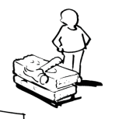



Ⅲ. 비즈니스모델 캔버스
Key Partners 일반 제휴 가맹점 프랜차이즈 가맹점 전자결제(PG) 회사 하드웨어(POS, KIOSK) 공급사 | Key Activities 유저 프로모션 이벤트 웰컴쿠폰 친구추천 이벤트 B2C / B2B 제휴 영업 가맹점 홍보, 마케팅 지원 | Value Propositions 기다림 없는 편리하고 빠른 주문-픽업 서비스 자동으로 적립되는 리워드(스탬프) |  | Customer Relationships 매장 영업 외부 마케팅 활동 앱 내 1:1 문의 앱 내 이벤트 뉴스레터 | Customer Segments 오프라인 카페/식당 소비자 학생(10~20대) 직장인(20~30대) 루틴한 생활을 하는 소비자 오프라인 카페/식당 가맹점 중소형 매장 자영업자 프랜차이즈 본사 학교, 회사 근처 특정 시간대에 주문이 집중되는 매장
 | Key Resources 주문 건수 및 거래액 활성 가맹점 수 앱 다운로드 수 사용자 리텐션 |  |  | Channels 모바일 어플리케이션 오프라인 제휴 매장
Cost Structure 운영비(임대료, 인건비, 마케팅비) 오프라인 판촉물 제작 및 운송(배송)료 기타·지급수수료(서버, PG) |  |  | Revenue Streams 월 이용료 / 수수료 포인트 및 상품 판매 기기 판매/임대료(보증금) 배너 광고

Slide 14
I
팀 소개
2021년 제 1회차 드림오더 창업 아이디어 공모전
ⓒ 2021 GLOBALORDER Co., Ltd. All rights reserved.

Slide 15
Ⅳ. 팀 소개
귀사가 사회가치를 혁신적으로 해결하고자 하는 궁극적인 지향점 및 이에 도달하고 있음을 평가하는 자체 기준과 현재까지의 성과를 간략히 작성 부탁드립니다.
구분 | 내용
팀 소개 | 서현민(CEO) 2017/08 SK 청년비상 최우수상 수상 2017/11 CJ 올리브네트웍스 서울시장상 장려상 수상 2018/01 SK 청년비상 창업경진대회 대상 수상 2018/01 SITEC 말레이시아 스타트업 기관 1 등 수상 2018/09 2018 대만 국제발명전시회 은상/특별상 수상 2018/10 2018 언더그라운드피치 (챌린저 부분) 대상 2018/11 캠퍼스타운조성추진단 2050 매칭데이 은상 2019/10 Rising X HCMC THE FIRST WINNER 수상 2019/10 Rising X Bangkok THE FIRST WINNER 수상 2020/02 웰컴저축은행 Welcome, Good Start-up 오픈 이노베이션 1위 수상 2020/07 Startup Wheel 2020 International Track Top50 선정 2020/09 2020 혁신리더대상 플랫폼 산업 부문 선정 2020/12 벤처스퀘어 관광분야 액셀러레이팅 데모데이 1위 선정 2020/12 한국관광공사 관광분야 액셀러레이팅 통합 데모데이 2위 선정
2021년 제 1회차 드림오더 창업 아이디어 공모전
ⓒ 2021 GLOBALORDER Co., Ltd. All rights reserved.

Slide 16
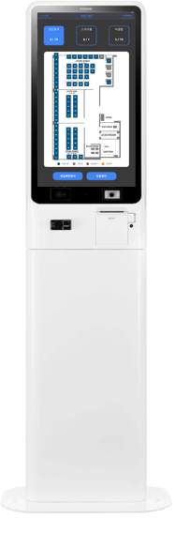
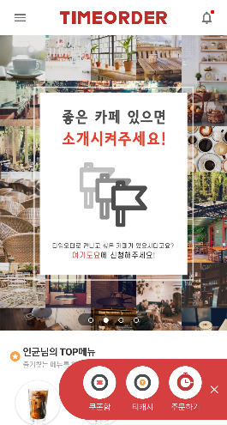
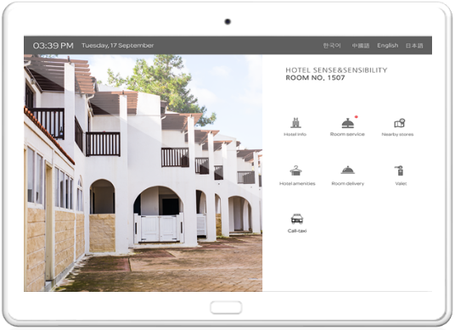
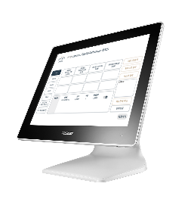
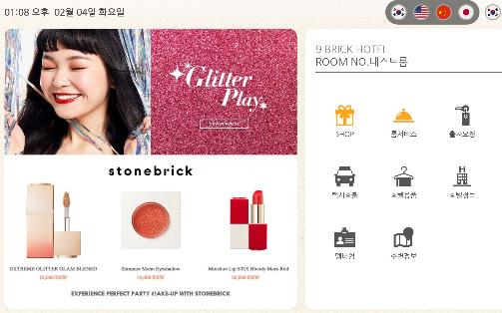
Ⅳ. 팀 소개
귀사가 사회가치를 혁신적으로 해결하고자 하는 궁극적인 지향점 및 이에 도달하고 있음을 평가하는 자체 기준과 현재까지의 성과를 간략히 작성 부탁드립니다.
구분 | 내용
팀 소개
타임오더
호텔오더
스터디카페
키오스크
아파트 커뮤니티용
POS 시스템
외 다양한 하드웨어/소프트웨어 솔루션 개발
2021년 제 1회차 드림오더 창업 아이디어 공모전
ⓒ 2021 GLOBALORDER Co., Ltd. All rights reserved.

